Slide 1
Steganografie
Paralelizarea algoritmului serial utilizând Pthreads
Găvan Adrian-George, 342C1

Slide 2
Introducere
Prin realizarea acestui proiect ne propunem să ascundem existența unor mesaje într-o imagine, prin utilizarea unei metode destul de cunoscută, numită steganografie.
Metoda, pe care ne dorim să o implementăm, se numește Least Significant Bit sau, pe scurt, LSB. Această tehnică presupune schimbarea ultimilor biți cu biții corespunzători mesajului ce trebuie ascuns.
Obiectivul proiectului este paralelizarea codului folosind 3 implementari diferite si analiza performantelor aferente acestora.

Slide 3
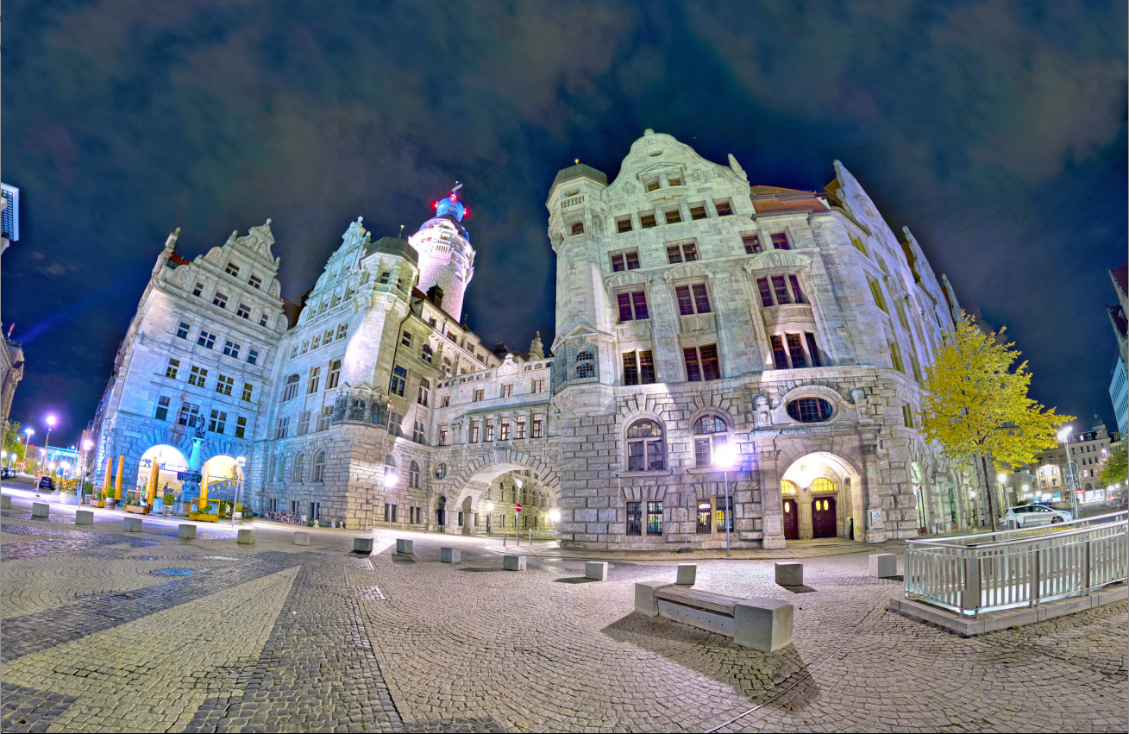
Exemplu
Poza cu rezolutia 2048 x 1332
Au fost codate 908 424 caractere
Presupunand ca o carte are 250 pagini * 2000 caractere / pagina = 500 000 caractere,
Inseamna ca imaginea de mai sus contine aproape 2 carti incodate in ea.

Slide 4
Pthreads

Slide 5
Paralelizări
În principal au fost paralelizate funcțiile pentru codificarea în imagine și decodificarea din imagine a mesajului.
Pentru funcția de codificare au fost realizate 2 variante.
Pentru funcția de codificare au fost modificate și citirea și scrierea imaginilor / mesajelor. Imaginea este citită în 3 secțiuni. După ce o secțiune este citită, această secțiune începe deja să fie prelucrată pentru encodarea mesajului. Totodată, după ce o secțiune este prelucrată, această secțiune a imaginii începe deja să fie scrisă în fișierul de ieșire.
Pentru decodificare procesul de paralelizare a fost mai ușor, fiind paralelizată doar funcția efectivă care decodează mesajul din imagine.

Slide 6
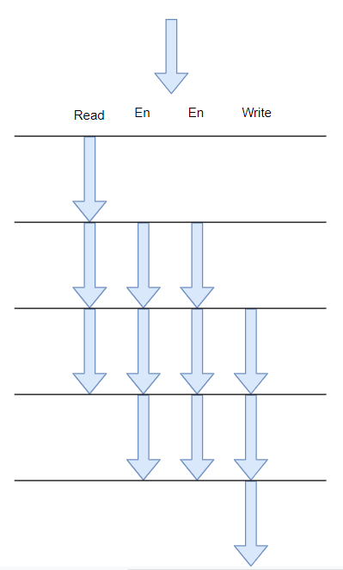
Paralelizare codificare – Varianta I
În această variantă, din numărul total de threaduri alocate, unul va fi doar pentru citire, unul doar pentru scriere, iar restul pentru codificarea mesajului.
În această variantă, toate threadurile pentru codificare vor lucra concomitent pentru codificarea mesajului în fiecare din cele 3 secțiuni ale imaginii. Cu alte cuvinte, după ce o secțiune este citită, toate threadurile încep să codifice porțiunea din mesaj corespunzătoare acelei secțiuni.
Una din dificultățile acestei variante a fost secționarea imaginii și realizarea sincronizărilor (citire – codificare și codificare – scriere).

Slide 7
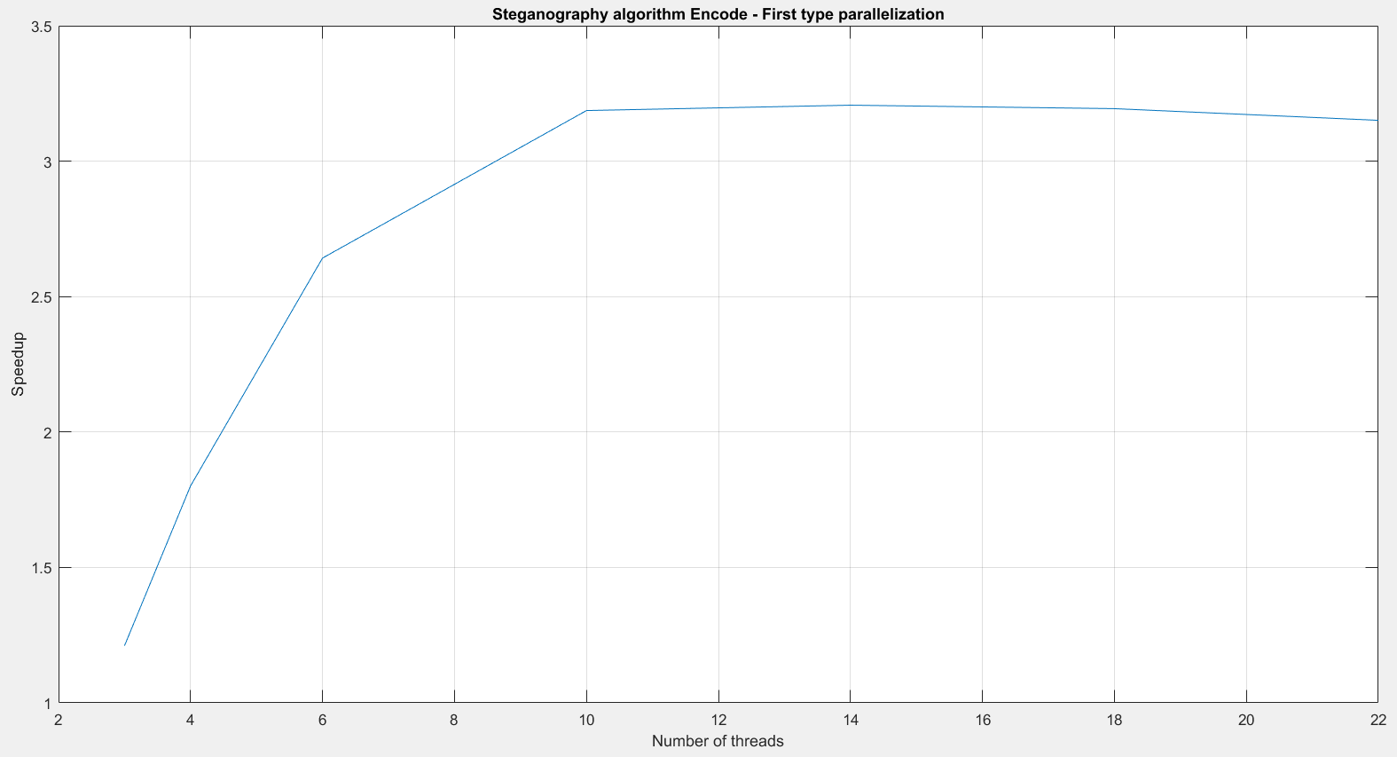
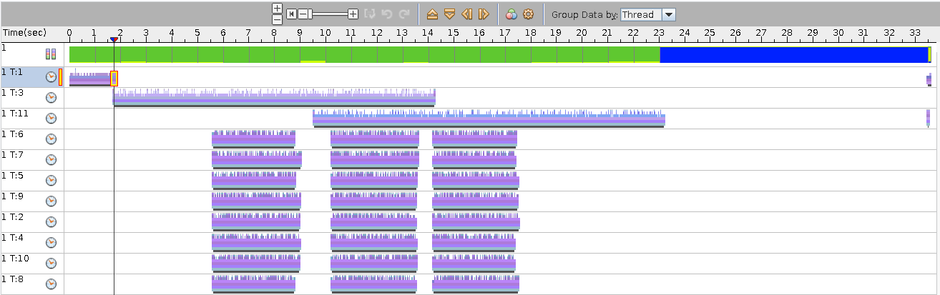
Rezultate obținute Imagine 20791x19201 și 133 062 930 caractere
Se poate observa o creștere a Speedupului crescând numărul de threaduri pana la 10.
După 10 threaduri se poate observa o tendință de stabilizare.
Speedup – 3.18
Timp – 32.309s

Slide 8
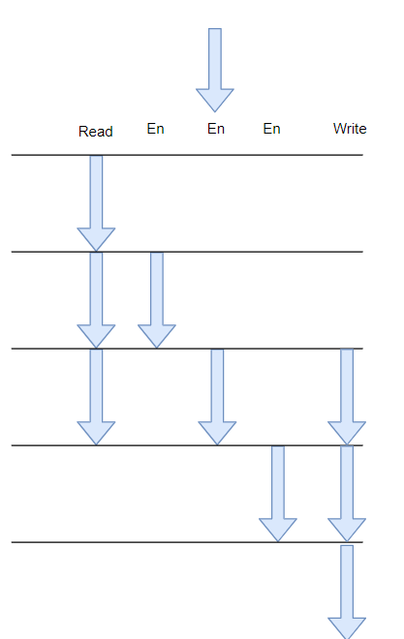
Paralelizare codificare – Varianta II
Și în această variantă, din numărul total de threaduri alocate, unul va fi doar pentru citire, unul doar pentru scriere, iar restul pentru codificarea mesajului.
In această variantă nu se vor mai regăsi toate threadurile pentru codificare lucrând concomitent pe aceeași secțiune a imaginii. Pentru fiecare secțiune a imaginii va fi setat un anumit număr de threaduri care vor prelucra acea secțiune și doar acea sectiune. Prin alte cuvinte, s-a încercat reducerea timpilor din varianta I în care threadurile stau degeaba până când o nouă secțiune a imaginii este citită.
Secționarea imaginii nu a mai fost un lucru dificil acum deoarece era deja realizată pentru varianta I. În schimb, sincronizările au fost mult mai dificil de realizat pentru că trebuia avut grijă mereu câte semafoare trebuie eliberate și așteptate în funcție de secțiunea imaginii. Pentru asignarea threadurilor unei anumite secțiuni s-a utilizat thread id-ul fiecărui thread.

Slide 9
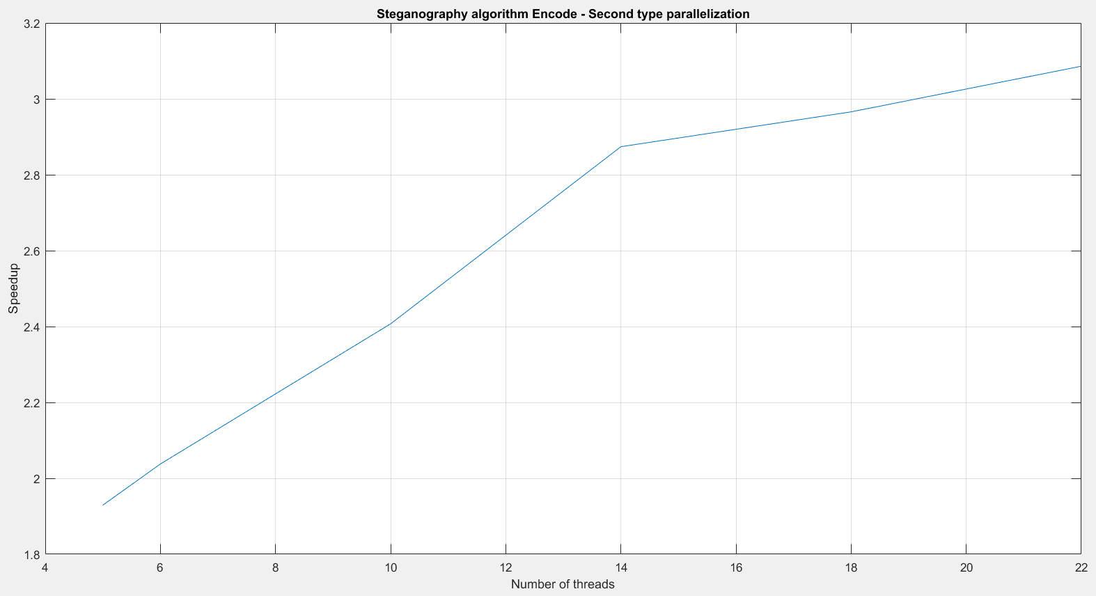
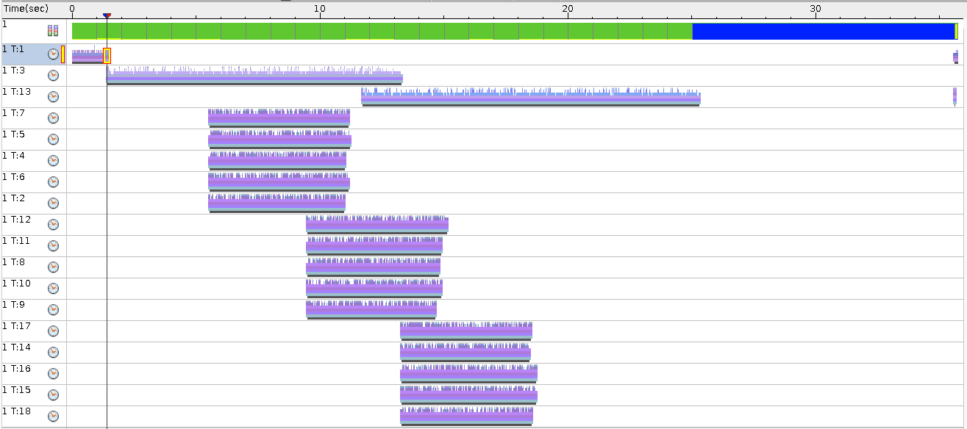
Rezultate obținute Imagine 20791x19201 și 133 062 930 caractere
Se poate observa o creștere a Speedupului crescând numărul de threaduri până la 14.
După 14 threaduri se poate observa o tendință de stabilizare.
Speedup – 2.87
Timp – 35.927s

Slide 10
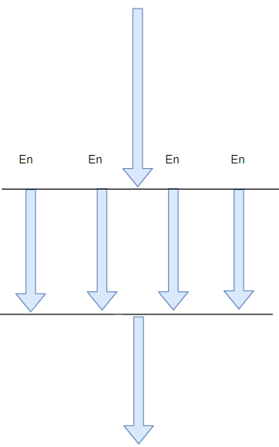
Paralelizare decodificare
Spre deosebire de codificare, în cazul decodificării toate threadurile vor fi utilizate pentru decodificarea mesajului din imagine, iar funcțiile de citire și scriere vor fi cele de la codul serial.
Pentru a paraleliza funcția de decodificare, fiecare thread își va calcula (utilizând propriul thread-id) un interval de linii din imagine din care va decodifica caractere.
Toate caracterele vor fi puse într-un vector de caractere care va fi mai apoi scris in fișierul de ieșire. Fiecare thread va calcula și poziția din acel vector din care va începe să pună caracterele decodificate de acesta.

Slide 11
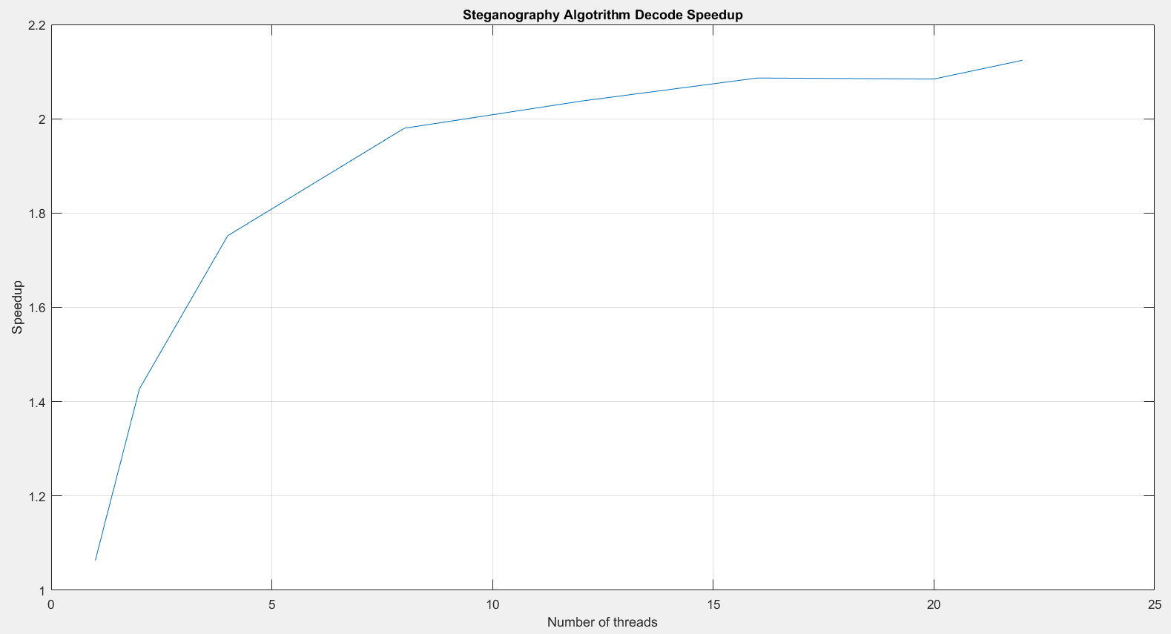
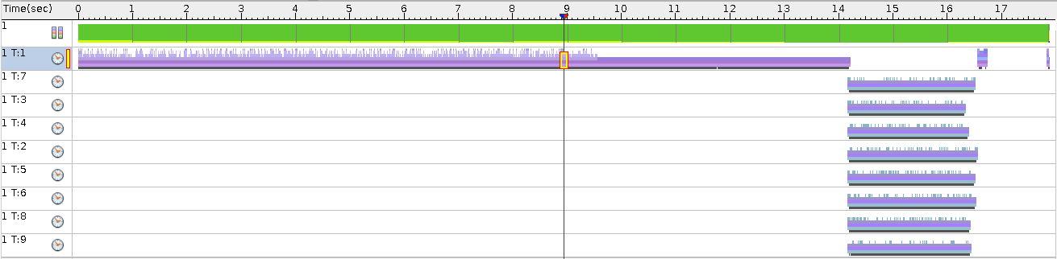
Rezultate obținute Imagine 20791x19201 și 133 062 930 caractere
Se poate observa o creștere a Speedupului crescând numărul de threaduri până la 8.
După 8 threaduri se poate observa o tendință de stabilizare.
Speedup – 1.97
Timp – 16.224s

